Slide 1
ЛЕКЦИЯ 4. АУТЕНТИФИКАЦИЯ ПРИ ЛОКАЛЬНОМ ДОСТУПЕ
Notes:
Этот шаблон можно использовать как начальный файл для представления учебных материалов группе слушателей.
Разделы
Для добавления разделов щелкните слайд правой кнопкой мыши. Разделы позволяют упорядочить слайды и организовать совместную работу нескольких авторов.
Заметки
Используйте раздел заметок для размещения заметок докладчика или дополнительных сведений для аудитории. Во время воспроизведения презентации эти заметки отображаются в представлении презентации.
Обращайте внимание на размер шрифта (важно обеспечить различимость при ослабленном зрении, видеосъемке и чтении с экрана)
Сочетаемые цвета
Обратите особое внимание на графики, диаграммы и надписи.
Учтите, что печать будет выполняться в черно-белом режиме или в оттенках серого. Выполните пробную печать, чтобы убедиться в сохранении разницы между цветами при печати в черно-белом режиме или в оттенках серого.
Диаграммы, таблицы и графики
Не усложняйте восприятие: по возможности используйте согласованные, простые стили и цвета.
Снабдите все диаграммы и таблицы подписями.

Slide 2
Содержание лекции
Способы аутентификации пользователей.
Аутентификация пользователей на основе паролей.
Аутентификация пользователей на основе модели «рукопожатия».
Notes:
Дайте краткий обзор презентации. Опишите главную суть презентации и обоснуйте ее важность.
Представьте каждую из основных тем.
Чтобы предоставить слушателям ориентир, можно можете повторять этот обзорный слайд в ходе презентации, выделяя тему, которая будет обсуждаться далее.

Slide 3
Способы аутентификации пользователей в КС
Способы аутентификации, основанные на проверке знания пользователем некоторой запоминаемой секретной информации. К таким способам относятся парольная аутентификация и аутентификация на основе модели «рукопожатия».

Slide 4
Способы аутентификации пользователей в КС
Способы, основанные на проверке владения пользователем некоторым материальным объектом (например, пластиковой картой или элементом Touch Memory, смарт-картой с микропроцессором и оперативной памятью).

Slide 5
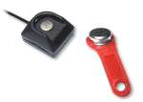
Элементы и считыватели TouchMemory

Slide 6


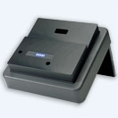
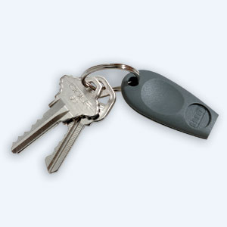

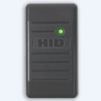
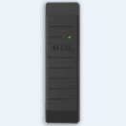
Карты Proximity, программатор и считыватели для них

Slide 7
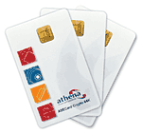

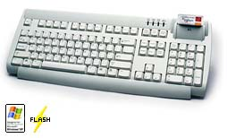

Смарт-карты и считыватели для них

Slide 8
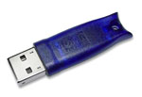

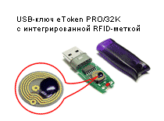
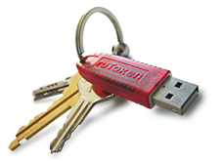
Токены

Slide 9
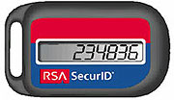



Генераторы одноразовых паролей

Slide 10
Способы аутентификации пользователей в КС
Способы, основанные на наличии у пользователя таких характеристик, которые позволяют однозначно считать, что пользователь и есть тот самый субъект, за которого себя выдает (биометрических характеристик).

Slide 11
Протокол идентификации пользователя при его входе в КС
Под протоколом в общем случае понимают конечную последовательность однозначно и точно определенных действий, выполняемых двумя или более сторонами для достижения желаемого результата за конечное время.

Slide 12
Протокол идентификации пользователя при его входе в КС
Система S: запрос имени пользователя U в регистрационной базе данных КС SADB (его идентификатора пользователя или «логина»).
U: ввод идентификатора (ID).
S: проверка наличия ID в SADB. Если успешна, то запрос аутентифицирующей информации пользователя. Иначе возврат к п. 1.
U: ввод аутентифицирующей информации (P).
S: проверка P для пользователя ID в SADB. Если успешна, то авторизация пользователя в КС. Иначе возврат к п. 3.

Slide 13
Аутентификация пользователей на основе паролей
При выборе паролей пользователи КС должны руководствоваться двумя, по сути взаимоисключающими правилами – пароли должны трудно подбираться и легко запоминаться.

Slide 14
Оценка сложности подбора паролей
Сложность подбора пароля определяется мощностью множества символов, используемого при выборе пароля (N), и минимально возможной длиной пароля (k). В этом случае количество различных паролей может быть оценено снизу как C_{p}=N^{k}.
Количество бит для представления значения Cp называют энтропией. Среднее пространство атаки – число бит для представления ½*Cp.

Slide 15
Оценка сложности подбора паролей
Например, если множество символов пароля образуют строчные латинские буквы, а минимальная длина пароля равна 3, то Cp=26³= 17 576 (что совсем немного для программного подбора). Если же множество символов пароля состоит из строчных и прописных латинских букв, а также цифр, и минимальная длина пароля равна 6, то Cp=62⁶= 56 800 235 584.

Slide 16
Другие требования к паролям
максимальный срок действия пароля (любой секрет не может сохраняться в тайне вечно);
несовпадение пароля с именем пользователя, под которым он зарегистрирован в КС;
неповторяемость паролей одного пользователя.

Slide 17
Неповторяемость паролей
Требование неповторяемости паролей может быть реализовано сочетанием двух мер:
Во-первых, можно установить минимальный срок действия пароля.
Во-вторых, можно вести список уже использовавшихся данным пользователем паролей (максимальная длина списка при этом может устанавливаться администратором).

Slide 18
Назначение и смена пароля
Наиболее целесообразным является выбор пароля самим пользователем на основе установленных администратором правил с возможностью администратора задать начальный пароль пользователя или его новый пароль в случае, если он забыл свой пароль.

Slide 19
Противодействие попыткам подбора паролей
ограничение числа попыток входа в систему (ведение специального счетчика с его автоматическим обнулением через заданный промежуток времени);
скрытие имени последнего работавшего пользователя (знание имени может помочь нарушителю подобрать или угадать его пароль);
учет всех попыток (успешных и неудачных) входа в систему в журнале аудита.

Slide 20
Реакция на попытки подбора паролей
блокировка учетной записи, под которой осуществляется попытка входа, при превышении максимально возможного количества попыток (на заданное время или до «ручного» снятия блокировки администратором);
нарастающее увеличение временной задержки перед предоставлением пользователю следующей попытки входа.

Slide 21
Реакция на попытки подбора паролей
Блокировка учетной записи до «ручного» снятия ее администратором менее целесообразна, поскольку позволит нарушителю намеренно заблокировать работу в КС легального пользователя (реализовать угрозу нарушения доступности информации).

Slide 22
Правила ввода пароля
Символы вводимого пароля не отображаются на экране.
Для подтверждения правильности ввода пароля при его назначении или смене (с учетом первого правила) этот ввод повторяется дважды.

Slide 23
Хранение паролей в регистрационной базе данных
В базе данных учетных записей пользователей КС пароли не могут храниться в открытом виде.
Наиболее безопасным является хранение паролей в хешированном виде. Хеширование является необратимым преобразованием и знание хеш-значения пароля не даст нарушителю возможности его получения в открытом виде.

Slide 24
Недостатки парольной аутентификации
Сложно обеспечить реальную уникальность и сложность каждого вновь выбираемого пользователем пароля (например, можно выбирать пароли «А1», «А2» и т.д., где А – первый пароль пользователя, удовлетворяющий требованиям сложности).
Возможность перехвата пароля в открытом виде или его подбора по хеш-значению.
Возможность получения или смены пароля в результате обмана.

Slide 25
Аутентификация пользователей на основе модели «рукопожатия»
Пользователь U и система S согласовывают при регистрации пользователя в КС функцию f, известную только им. Протокол аутентификации пользователя в этом случае выглядит так:
S: генерация случайного значения x (запроса); вычисление y=f(x); вывод x.
U: вычисление отклика y’=f’(x); ввод y’.
S: если y и y’ совпадают, то пользователь авторизуется в системе, иначе попытка входа в систему отклоняется.

Slide 26
Требование к функции f
По известным x и f(x) нельзя «угадать» f. Преимущества аутентификации на основе модели «рукопожатия» перед парольной аутентификацией:
между пользователем и системой не передается никакой конфиденциальной информации;
каждый следующий сеанс входа пользователя в систему отличен от предыдущего, поэтому даже длительное наблюдение за этими сеансами ничего не даст нарушителю.

Slide 27
Аутентификация пользователей на основе модели «рукопожатия»
К недостаткам аутентификации на основе модели «рукопожатия» относится большая длительность этой процедуры по сравнению с парольной аутентификацией.

Slide 28
Взаимная аутентификация
Парольная аутентификация неприменима для взаимного подтверждения подлинности пользователей. Пусть А и Б - два пользователя сети с паролями P_{А} и P_{Б}. Тогда протокол взаимной аутентификации А и Б мог бы выглядеть так:
А->Б: А, запрос P_{Б}.
Б->А: Б, запрос P_{А}.
А->Б: А, P_{А}.
Б->А: Б, P_{Б}.

Slide 29
Взаимная аутентификация
Но в момент отправки своего пароля (неважно, в открытой или защищенной форме) А не может быть уверен в подлинности Б, который может воспользоваться паролем А, чтобы выдать себя за А при взаимодействии с еще одним пользователем компьютерной сети В.
Модель «рукопожатия» вполне приемлема для взаимной аутентификации:

Slide 30
Взаимная аутентификация по модели «рукопожатия»
А: выбор значения x; вычисление y=f(x).
А->Б: А, x.
Б: вычисление y’=f(x).
Б->А: Б, y’.
А: если y и y’ совпадают, то А может доверять Б.
Затем процедура аутентификации повторяется с переменой «ролей» (теперь Б начинает процесс и выбирает значение x′), чтобы Б мог также быть уверен в подлинности А.

Slide 31
Аутентификация пользователей на основе модели «рукопожатия»
При локальном доступе пользователя к системе функция f может быть задана таблицей своих значений (для возможности ее запоминания и вычисления отклика) или вычисляться с помощью специального устройства, имеющегося у пользователя.
Но в основном модель «рукопожатия» применяется при удаленной аутентификации.

